Slide 1
Universidad Politécnica de Madrid
Centro de Automática y Robótica CSIC-UPM
Robots Humanoides
William CORAL
Marco Montagni
System overview of bipedal robots Flame and TUlip: tailor-made for Limit Cycle Walking

Slide 2
Fast Running Experiments Involving a Humanoid Robot
Introducción
Requerimientos de diseño
Descrpcion del sistema
Desarrollo mecanico
Arquitectura del sistema de control
Experiments
System overview of bipedal robots Flame and TUlip: tailor-made for Limit Cycle Walking

Slide 3
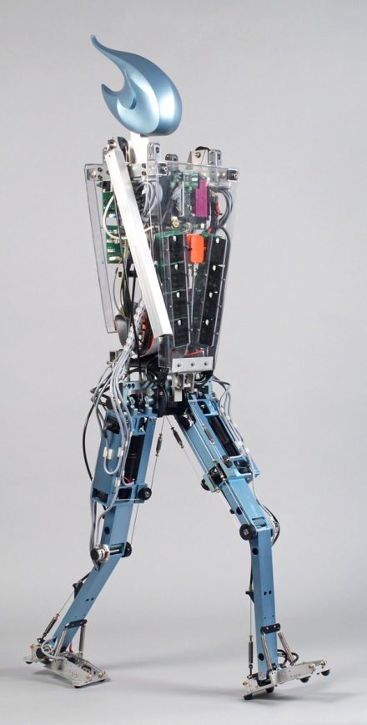
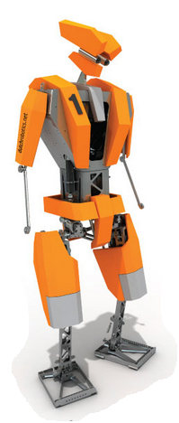
Introducción
Requerimientos de diseño
Descrpcion del sistema
Desarrollo mecánico
Arquitectura del sistema de control
Experimentos
El concepto de “ciclo limite ” (Limit Cycle Walking - LCW) elimina la restricción de equilibrio dinámico en todas las instancias durante la marcha.
La hipótesis es que esto es crucial para el desarrollo de robots humanoides cada vez más versátil y eficaz de la energía.
Esto permite la aplicación de una amplia gama de marchas y permite que el robot use su dinámica natural con el fin de reducir el consumo de energía.
Este artículo presenta los resultados del diseño y experimentos de su último robot 'Flame' y el diseño de su siguiente robot 'Tulip'
System overview of bipedal robots Flame and TUlip: tailor-made for Limit Cycle Walking
Notes:
El objetivo esta en la implementación mecánica de actuadores elásticos en serie, los cuales son ideales en los robots de ciclo limite ya que ofrecen alta controlabilidad sin tener al actuador dominando el sistema dinámico.

Slide 4
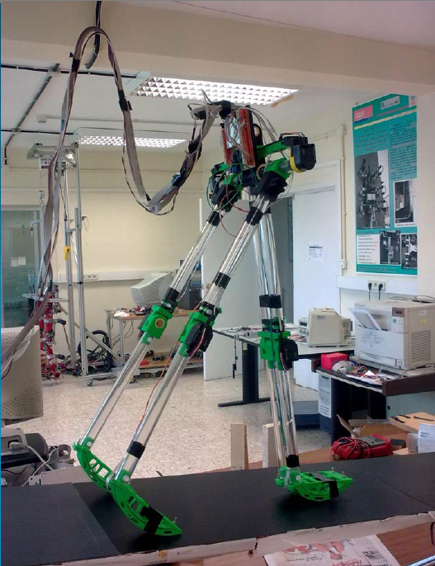
Introducción
Requerimientos de diseño
Descrpcion del sistema
Desarrollo mecánico
Arquitectura del sistema de control
Experimentos
El paradigma de ‘ciclo limite’ es una extensión del concepto de ‘dinámica pasiva’, de la cual fue pionero McGeer
La dinámica pasiva muestra que es posible lograr que un robot bípedo camine sin ninguna actuación o control
El ciclo limite nos permite hacer correcciones en andar con muy poco uso de energía ya que el robot se encuentra muy cerca de su dinámica natural
System overview of bipedal robots Flame and TUlip: tailor-made for Limit Cycle Walking

Slide 5
Introducción
Requerimientos de diseño
Descrpcion del sistema
Desarrollo mecánico
Arquitectura del sistema de control
Experimentos
Un requisito fundamental de diseño que resulta de esto es que los actuadores en los prototipos necesita tener una baja impedancia de salida, lo que significa que un desplazamiento impuesta sobre el actuador por el caminante sólo resultara en un torque pequeño en el actuador
En otras palabras, los actuadores deberán dejar intacta la dinámica natural del robot para poder aplicar correctamente el concepto de ciclo limite
Igualmente para obtener alta versatilidad y la habilidad para manejar grandes perturbaciones, los actuadores deberán suministrar un ciclo limite con suficiente controlabilidad.
System overview of bipedal robots Flame and TUlip: tailor-made for Limit Cycle Walking

Slide 6
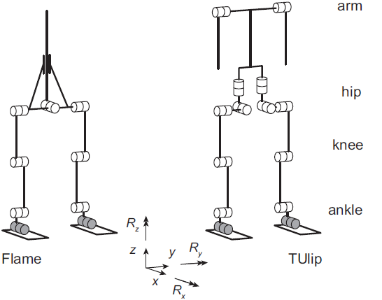
Introducción
Requerimientos de diseño
Descrpcion del sistema
Desarrollo mecánico
Arquitectura del sistema de control
Experimentos
Ambos robot tienen una mínima cantidad de grados de libertad, para minimizar su complejidad y masa
9 DOF
14 DOF
Peso: 15kg
Tamaño: 1.2m
System overview of bipedal robots Flame and TUlip: tailor-made for Limit Cycle Walking

Slide 7
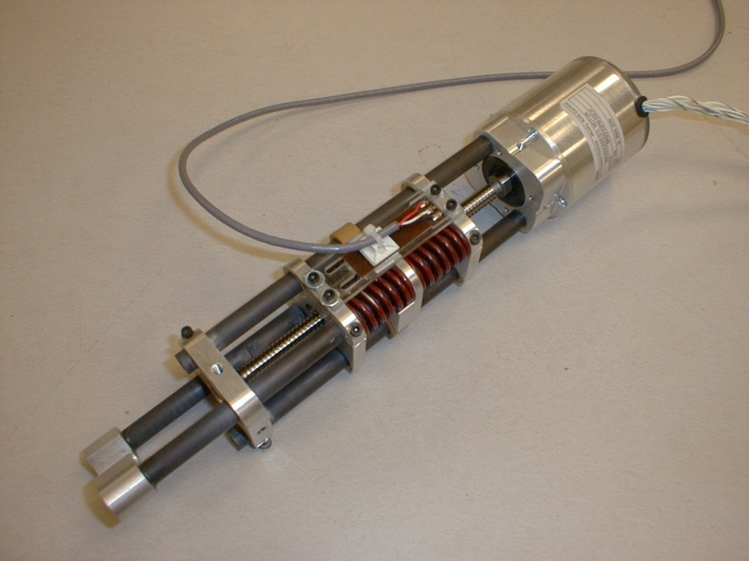
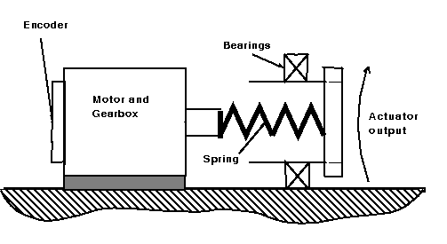
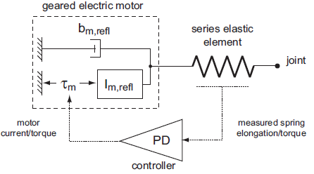
Introducción
Requerimientos de diseño
Descrpcion del sistema
Desarrollo mecánico A. Series Elastic Actuation B. Lower limb design
Arquitectura del sistema de control
Experimentos
Actuadores escogidos: ‘series
elastic actuation’ (Pratt et al. 1995)
Midiendo la elongación, este sistema de actuación permite la aplicación de un control fuerza/torque
System overview of bipedal robots Flame and TUlip: tailor-made for Limit Cycle Walking

Slide 8
Introducción
Requerimientos de diseño
Descrpcion del sistema
Desarrollo mecánico A. Series Elastic Actuation B. Lower limb design
Arquitectura del sistema de control
Experimentos
Una ventaja de usar estos actuadores es la tolerancia a los impactos, realmente muy importante dado que los impactos acurren frecuentemente cuando se camina, protegiendo al motor y especialmente a los engranajes
Desventaja: forma una limitación en el ancho de banda del control de posición que se obtiene en las articulaciones.
Finalmente, estos actuadores permite la medición de la energía/torque en el nivel de la articulación, excluyendo la energía consumida por el motor. Esto nos permite comparar el torque/energía de nuestro andar con otro robot o humano, independientemente del tipo de motor utilizado.
System overview of bipedal robots Flame and TUlip: tailor-made for Limit Cycle Walking

Slide 9
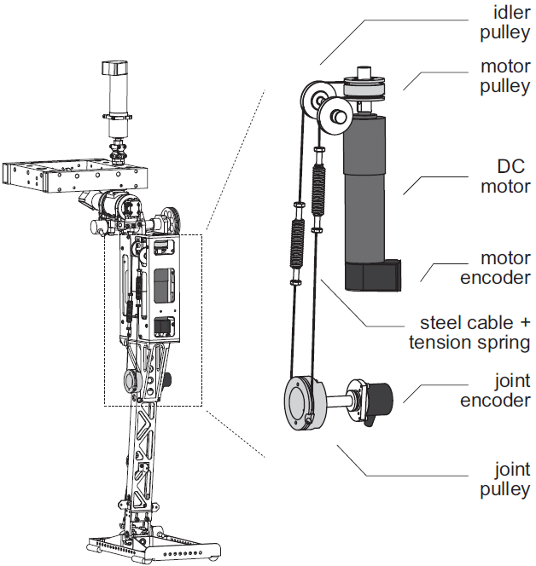
Introducción
Requerimientos de diseño
Descrpcion del sistema
Desarrollo mecánico A. Series Elastic Actuation B. Lower limb design
Arquitectura del sistema de control
Experimentos
Los actuadores se usan únicamente en las articulaciones que tienen una dinámica de movimiento mayor durante el andar: cadera, rodilla y tobillo.
Aplicación de los actuadores en la articulación de la rodilla de Tulip.
System overview of bipedal robots Flame and TUlip: tailor-made for Limit Cycle Walking

Slide 10
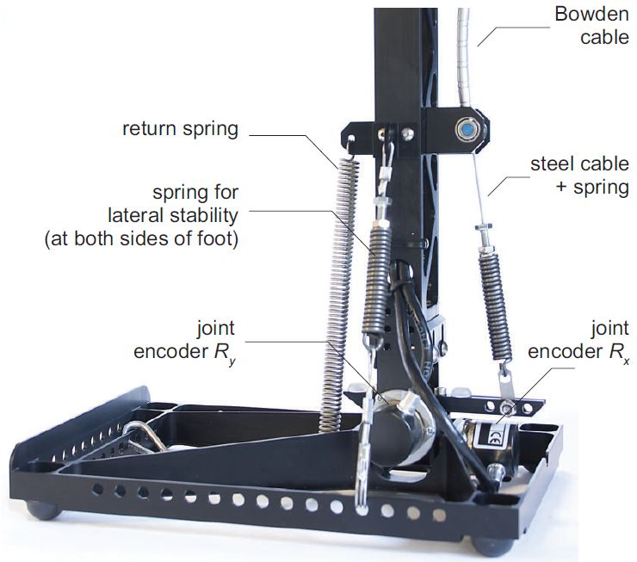
Introducción
Requerimientos de diseño
Descrpcion del sistema
Desarrollo mecanico
Arquitectura del sistema de control
Experiments
La pierna
3
System overview of bipedal robots Flame and TUlip: tailor-made for Limit Cycle Walking
Notes:
El concepto de cognición

Slide 11
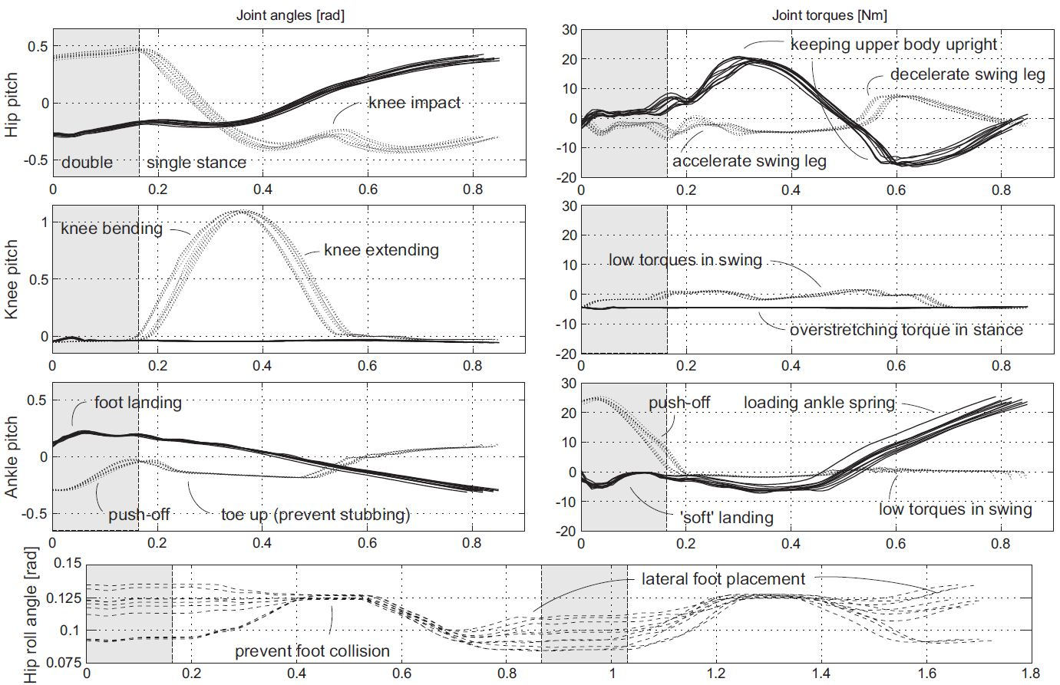
Introducción
Requerimientos de diseño
Descrpcion del sistema
Desarrollo mecanico
Arquitectura del sistema de control
Experiments
Orientaciòn absoluda de la Fiamma
Esperimentos de 10 passo de 0,45m
Linea continua posiciòn pierna lider
Area de apoyo bipodal

Slide 12
Introducción
Requerimientos de diseño
Descrpcion del sistema
Desarrollo mecanico
Arquitectura del sistema de control
Experiments
CONCLUSIONES
El robot ambulante llama y el diseño de la últimarobot Tulip prototipos fueron presentados, mostrando la evolución de la nuestros caminantes ciclo límite hacia el más humanoide versátil robots. La combinación de ciclo límite de control de Ruta con la implementación de la serie elásticaactuación tiene un gran potencial para el futuro los robots bípedos, como preliminar, el éxito experimentos indican a pie.
System overview of bipedal robots Flame and TUlip: tailor-made for Limit Cycle Walking

Slide 13
Introducción
Requerimientos de diseño
Descrpcion del sistema
Desarrollo mecanico
Arquitectura del sistema de control
Experiments
Esta investigación está financiada por la Fundación de Tecnología holandesa STW, la ciencia aplicada división del Nuevo Orden Mundial y el Programa de Tecnología del Ministerio deAsuntos Económicos, la Comisión de la Unión Europea, en el marco Programa 6, IDT programa IST, bajo el contrato número. FP6- 2005-IST-61-045.301-STP y el 3TU.Centre deinteligente Sistemas de Mecatrónica. Los autores deseanagradecer a Garth Zeglin y todos los empleados y estudiantes de la3TU.Federation universidades que han contribuido a esta investigación.
System overview of bipedal robots Flame and TUlip: tailor-made for Limit Cycle Walking

Slide 14
Gracias a todos

